Slide 1
12 декабря-
День Конституции
Российской Федерации

Slide 2
Конвенция о правах ребенка

Slide 3
Документ , в котором определены права и обязанности детей, называется «Конвенция о правах ребенка». В Конвенции идет речь о том, что у всех детей на Земле были одинаковые права. Конвенция – большой документ, содержащий около 50 статей.

Slide 4
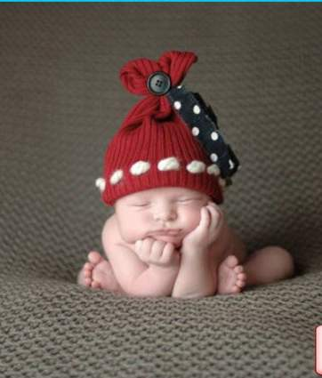

Slide 8
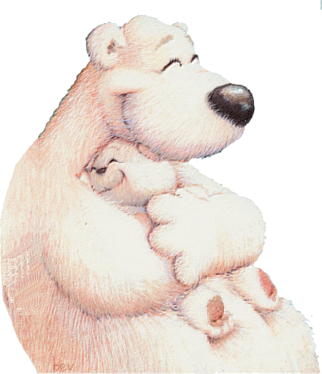

Slide 9
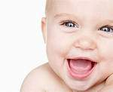
Витя
Миша
Настя
Рая
Катя
Зина
Аня
Костя

Slide 13
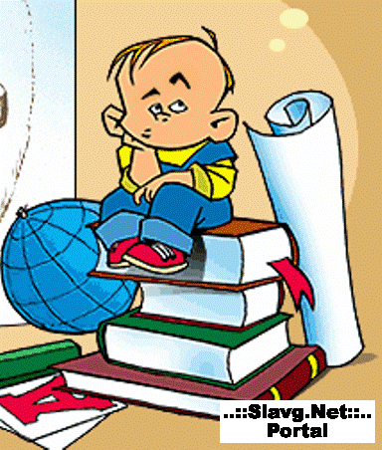

Slide 17
Статья 29 Конвенции гласит, что человек имеет не только права, но и обязанности.
Что такое обязанность? Круг действий, возложенных на кого-то и обязательных для выполнения.
Какая самая главная обязанность у тебя?
А какие обязанности у учеников?
А откуда вы это знаете?

Slide 18
Заповеди для
учеников школы
Школа- твой родной дом.
Ты пришел в этот дом
получить образование,
профессиональные умения
и навыки, эти заповеди
Твои:

Slide 19
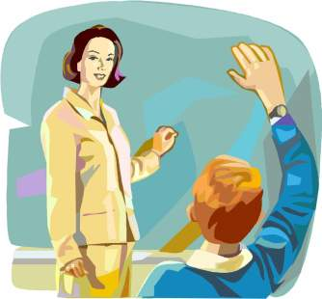
Учеба- твой главный
труд, приложи все усилия, чтобы учиться по способностям. Неукоснительно соблюдай
дисциплину на уроках.

Slide 20
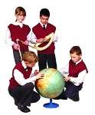
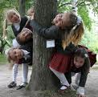
В своем доме ты можешь
участвовать в управлении жизнью ученического коллектива через совет самоуправления

Slide 21
Ты имеешь право
участвовать в
общественной жизни
класса и школы.
Если критикуешь,
выражаешь несогласие-
возражай,
возражаешь - предлагай, предлагая - выполняй.

Slide 22
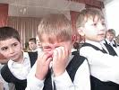
Ты имеешь право
на уважение человеческого
достоинства и защиту
от унижения, оскорбления,
но помни, что это право
имеет каждый, не только ты.

Slide 23
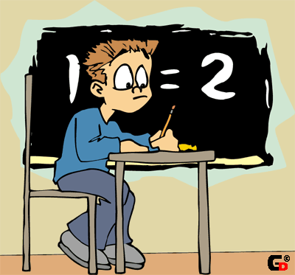
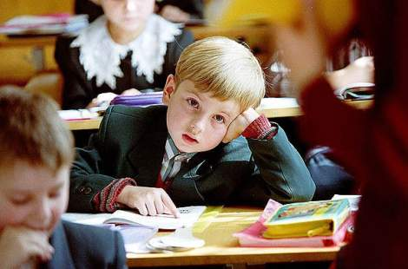
Выбирай профиль
обучения согласно
своим интересам,
возможностям,
состоянию здоровья,
с учетом желания и учись.

Slide 24
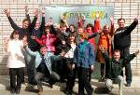
В твоем доме все
работники школы-
твои друзья.
К друзьям относятся
с уважением,
добротой и искренностью.

Slide 25
Ты имеешь право
на доверительное,
товарищеское,
партнерское общение
со сверстниками и
учителями и их поддержку
в добрых поступках
и делах.

Slide 26
В твоем доме
не Принято курить,
сквернословить,
Обижать Других,
Не сдерживать
Собственное слово.

Slide 27
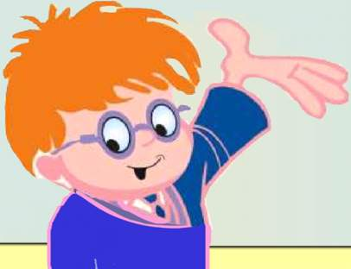
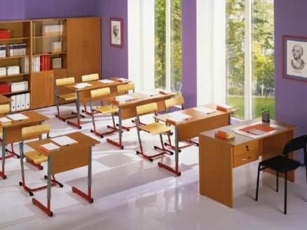
В твоем доме
стараниями администрации
и учителей- все новое.
Это для того, чтобы тебе
было комфортно.
А сберечь школьное
имущество- твоя обязанность.

Slide 28
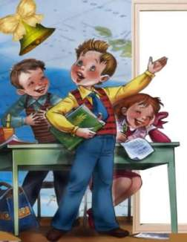
В школу ты пришел трудиться. Будь собран,
опрятен, приходи в школу
за 15 минут до начала
первого урока, а в кабинет-
за 5 минут до звонка,
не пропускай занятий
без уважительной причины.

Slide 29
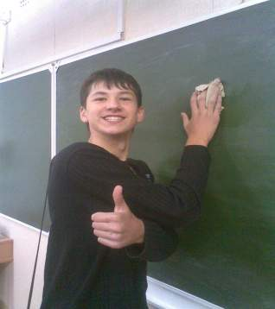
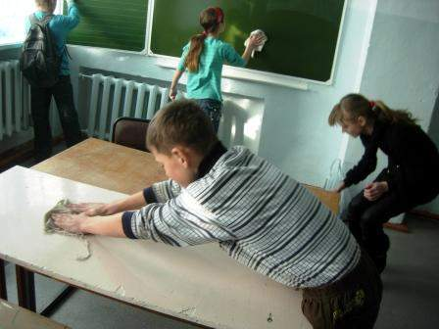
Береги труд техничек
и своих товарищей дежурных-
соблюдай чистоту и порядок
в школе, носи в школе
сменную обувь.

Slide 30
Дежурные отвечают
за порядок в школе-
выполняй их требования.

Slide 31
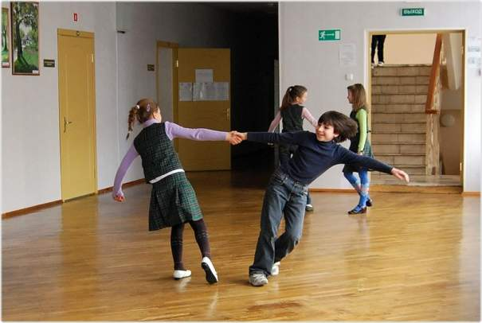
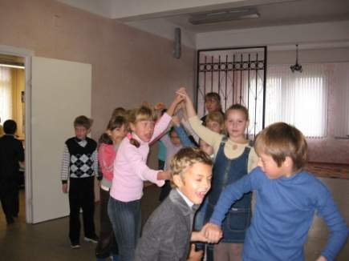
Отдыхая на перемене,
не мешай другим.

Slide 32
Учись отстаивать
собственное мнение,
делая это корректно,
тактично, не ущемляя
достоинство других.

Slide 33
Отвечай за свои
дела и поступки,
ведь ты-
Человек разумный.

Slide 34
ЕСЛИ ТЫ ХОЧЕШЬ СТАТЬ ЧЕЛОВЕКОМ ЗАВТРАШНЕГО ДНЯ:
ГОВОРИ ВСЕГДА ПРАВДУ

Slide 35
ЕСЛИ ТЫ ХОЧЕШЬ СТАТЬ ЧЕЛОВЕКОМ ЗАВТРАШНЕГО ДНЯ:
БУДЬ ХРАБРЫМ

Slide 36
ЕСЛИ ТЫ ХОЧЕШЬ СТАТЬ ЧЕЛОВЕКОМ ЗАВТРАШНЕГО ДНЯ:
НЕ ОБМАНЫВАЙ,
НЕ ЖУЛЬНИЧАЙ,
НЕ ВОРУЙ

Slide 37
ЕСЛИ ТЫ ХОЧЕШЬ СТАТЬ ЧЕЛОВЕКОМ ЗАВТРАШНЕГО ДНЯ:
БУДЬ МУЖЕСТВЕННЫМ

Slide 38
ЕСЛИ ТЫ ХОЧЕШЬ СТАТЬ ЧЕЛОВЕКОМ ЗАВТРАШНЕГО ДНЯ:
ОСТАВАЙСЯ ЧЕСТНЫМ И ВЕЖЛИВЫМ

Slide 39
ЕСЛИ ТЫ ХОЧЕШЬ СТАТЬ ЧЕЛОВЕКОМ ЗАВТРАШНЕГО ДНЯ:
УЧИСЬ РАБОТАТЬ С ДРУГИМИ

Slide 40
ЕСЛИ ТЫ ХОЧЕШЬ СТАТЬ ЧЕЛОВЕКОМ ЗАВТРАШНЕГО ДНЯ:
УВАЖАЙ ЗАКОН И ПРАВА

Slide 41
ЕСЛИ ТЫ ХОЧЕШЬ СТАТЬ ЧЕЛОВЕКОМ ЗАВТРАШНЕГО ДНЯ:
ДЕРЖИ СВОЕ СЛОВО

Slide 42
ЕСЛИ ТЫ ХОЧЕШЬ СТАТЬ ЧЕЛОВЕКОМ ЗАВТРАШНЕГО ДНЯ:
ПОМОГАЙ БОЛЬНЫМ И БЕСПОМОЩНЫМ

Slide 43
ЕСЛИ ТЫ ХОЧЕШЬ СТАТЬ ЧЕЛОВЕКОМ ЗАВТРАШНЕГО ДНЯ:
ВСТАНЬ НА ЗАЩИТУ ПРАВ ЧЕЛОВЕКА

Slide 44
ЕСЛИ ТЫ ХОЧЕШЬ СТАТЬ ЧЕЛОВЕКОМ ЗАВТРАШНЕГО ДНЯ:
УКРЕПЛЯЙ ДРУЖБУ МЕЖДУ ЛЮДЬМИ

Slide 45
ЕСЛИ ТЫ ХОЧЕШЬ СТАТЬ ЧЕЛОВЕКОМ ЗАВТРАШНЕГО ДНЯ:
ПРИСЛУШИВАЙСЯ К ЧУЖОМУ МНЕНИЮ

Slide 46
ЕСЛИ ТЫ ХОЧЕШЬ СТАТЬ ЧЕЛОВЕКОМ ЗАВТРАШНЕГО ДНЯ:
БУДЬ ТОЛЕРАНТНЫМ!

Slide 47
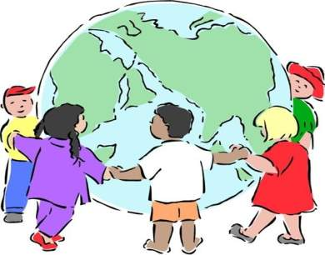
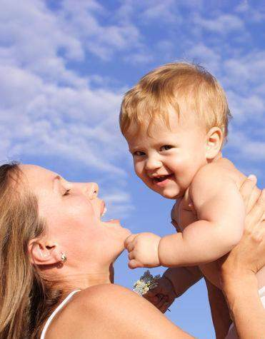
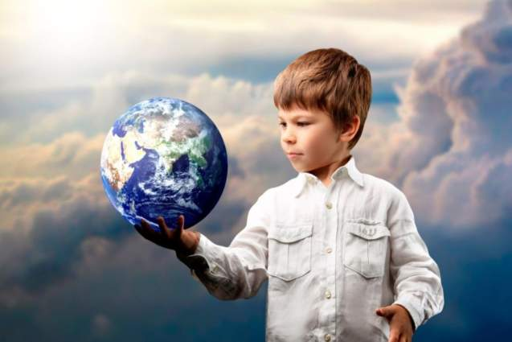
1 июня-
Международный день
защиты детей.

Slide 48
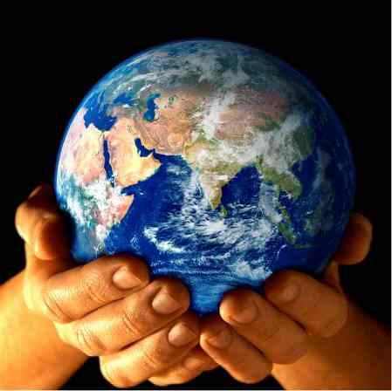
4 июня-
Международный день
детей-жертв агрессии.

Slide 50
10 декабря-
День прав человека.

Slide 51
СПАСИБО
ЗА ВНИМАНИЕ!

